Slide 1
Телеграм-бот для создания плана питания
MVP-проект группа 10 Полетаев Никита, Фаттахова Анна, Уразметова Маргарита, Cоловьева Дарья, Мухамадиева Алсу, Демоненко Никита

Slide 2
Кратко о продукте
Телеграм-бот (@nutriplaner_bot) выдает пользователю подробный план-питания на неделю (от понедельника до воскресенья) в зависимости от его физических характеристик, предпочтений, поставленной цели (похудение, поддержание массы, набор массы), а также возможных аллергий или ограничений в питании.

Slide 3
Анализ ЦА
Пользователи с целью снижения веса (новички) Портрет: пользователи 18–40, без устойчивых привычек контроля рациона, часто “начинают с понедельника”.
Пользователи трекеров калорий (усталость от ручного контроля) Портрет: пользователи, знакомые с КБЖУ/калориями (Fatsecret и аналоги), которые устают от ручного внесения еды.
Фитнес-аудитория (набор/поддержание/рекомпозиция) Портрет: регулярные тренировки, фокус на белке, удобстве и повторяемости рациона.
Пользователи с пищевыми ограничениями Портрет: аллергии/непереносимости/этические ограничения (вегетарианство и др.).
Пользователи с дефицитом времени (занятые, нерегулярный режим) Портрет: работа/учёба, минимизация “умственных затрат” на бытовые решения.

Slide 4
Анализ ЦА (вторичная аудитория)
профессиональные спортсмены и пользователи, требующие высокой медицинской точности;
требует глубокой специализации и интеграций, которые выходят за рамки MVP
маленькая доля рынка относительно массовой аудитории
высокие ожидания к точности = высокий риск негативных отзывов
пользователи с медицинскими диетами (лечебное питание), где необходим врачебный контроль;
высокий юридический риск (рекомендации по питанию при заболеваниях)
требуется валидация медицинскими специалистами
пользователи, которые принципиально хотят ручной дневник и аналитику как основной продукт.
противоречит основной ценности продукта (автоматизация vs. ручной контроль)
требует разработки сложного аналитического функционала
на рынке уже есть устоявшиеся игроки (FatSecret, MyFitnessPal и др.)

Slide 5
Функционал
Сбор и хранений состояний пользователя: возраста, пола, цель пользователя, пол, возраст, вес, рост, физической активности, ограничений в питании (или просто исключенные продукты).
Генерация дневной нормы калорий.
Генерация кратких рекомендаций.
Генерация плана на каждый день с составом блюд, КБЖУ, а также кол-вом калорий.
Подведение итогов калорий и КБЖУ за день.
Вывод ответа без блоков markdown.

Slide 6
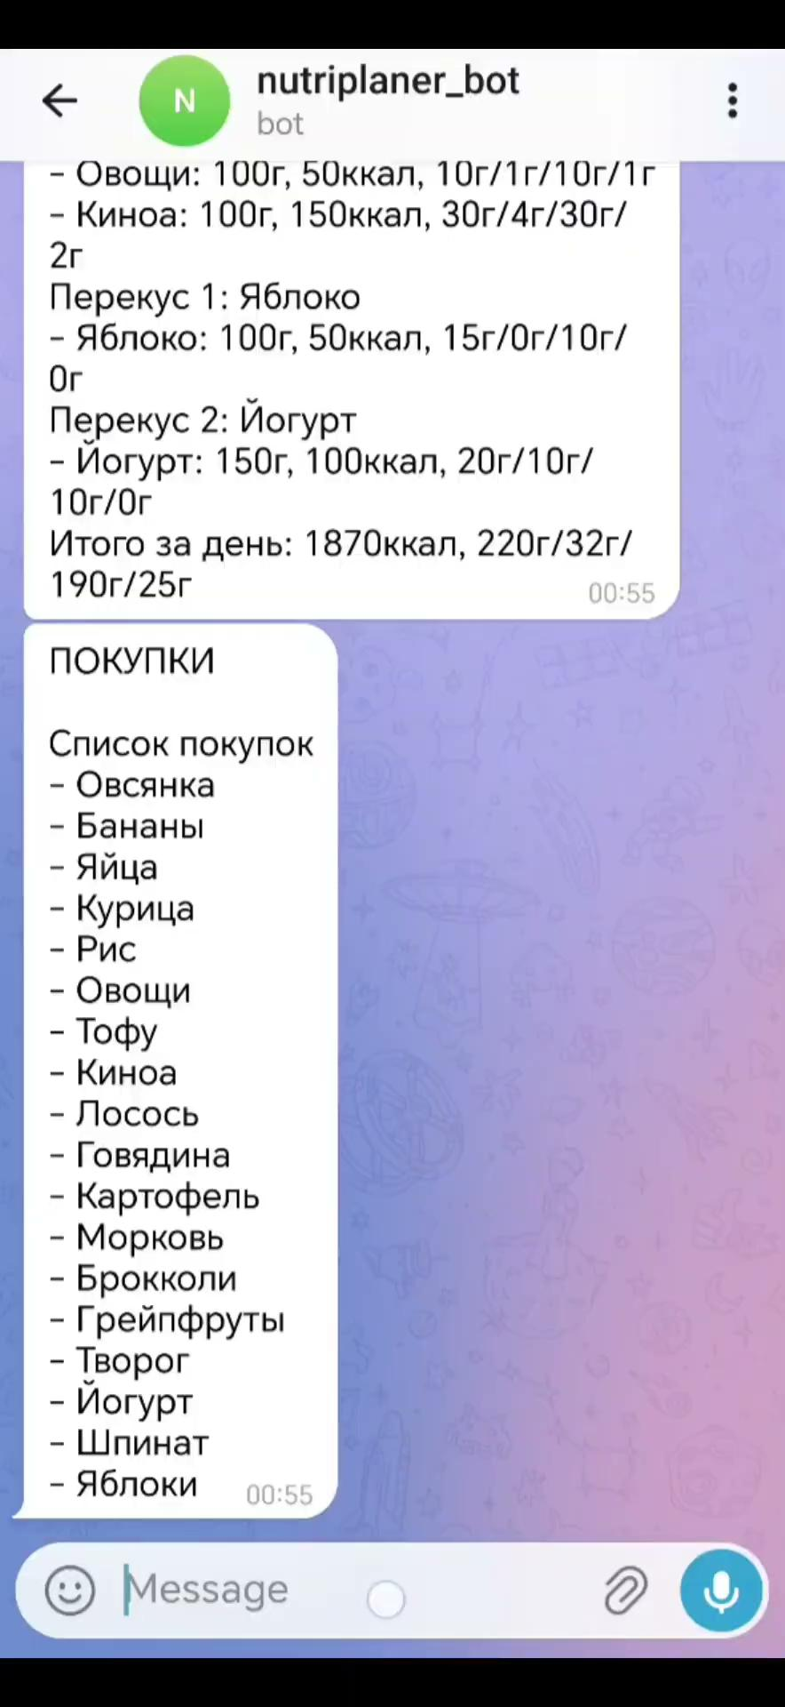
Пример работы бота

Slide 7
Тестирование продукта - 1 (команда тестирования)
идеи по содержанию
Исправить работу ограничений (например, если пользователь выбирает “без лактозы”, бот не должен предлагать молочные продукты);
Вынести предпочтения в отдельный пункт и добиться того, чтобы бот учитывал их при составлении плана;
Для каждого приема пищи добавить граммовки по каждому продукту.
Добавить не только калории, но и полное КБЖУ всех приемов пищи/суммарное КБЖУ в конце дня.
Предложить замены для продуктов (например, если сейчас не хочу рыбу, то предлагать замену — креветки).
Список покупок: добавить количество, сколько чего купить
Добавить предупреждение, что бот не делает никаких медицинских заключений (например, "Бот не заменяет консультацию врача. При наличии заболеваний проконсультируйтесь со специалистом")
идеи по оформлению
Формат ответов (без разметки markdown) ;
В вопросах с вариантами ответа добавить интерактивные кнопки, чтобы не вводить ответ вручную;
Вынести список покупок в отдельное сообщение , оформить его с галочками.

Slide 8
Тестирование продукта - 2 (опрос фокус-группы)
Идеи, предложенные участниками фокус-группы (14 человек):
Добавить в параметры учет пола м/ж
Применить принцип MECE для выбора физической активности: иначе неясно, что выбирать людям, у которых 3 тренировки в неделю, “1—3” или “3—5”?
Исключить странные пищевые сочетания, например “перекус рыбий жир + апельсиновый сок”
Добавить: бюджет/сезон/дефициты, которые необходимо закрыть человеку.
Учитывать время и возможности на готовку.
Добавить еще параметры, связанные со здоровьем.
Показать помимо калорий полное КБЖУ. Заранее расписать какой минимум, например, белков необходим при наборе мышечной массы.
Добавить возможность задавать сроки похудения (от этого тоже меняется % дефицит).

Slide 9
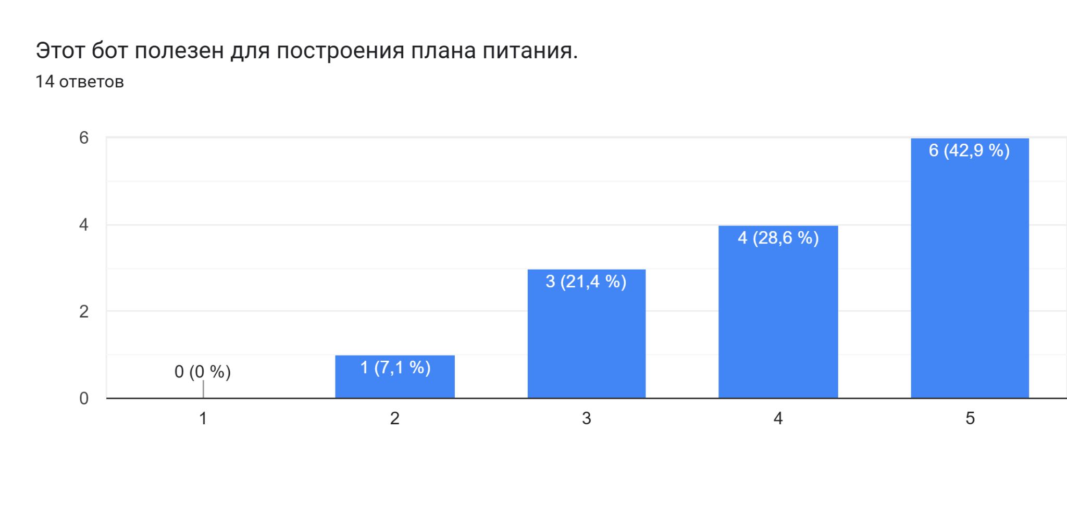
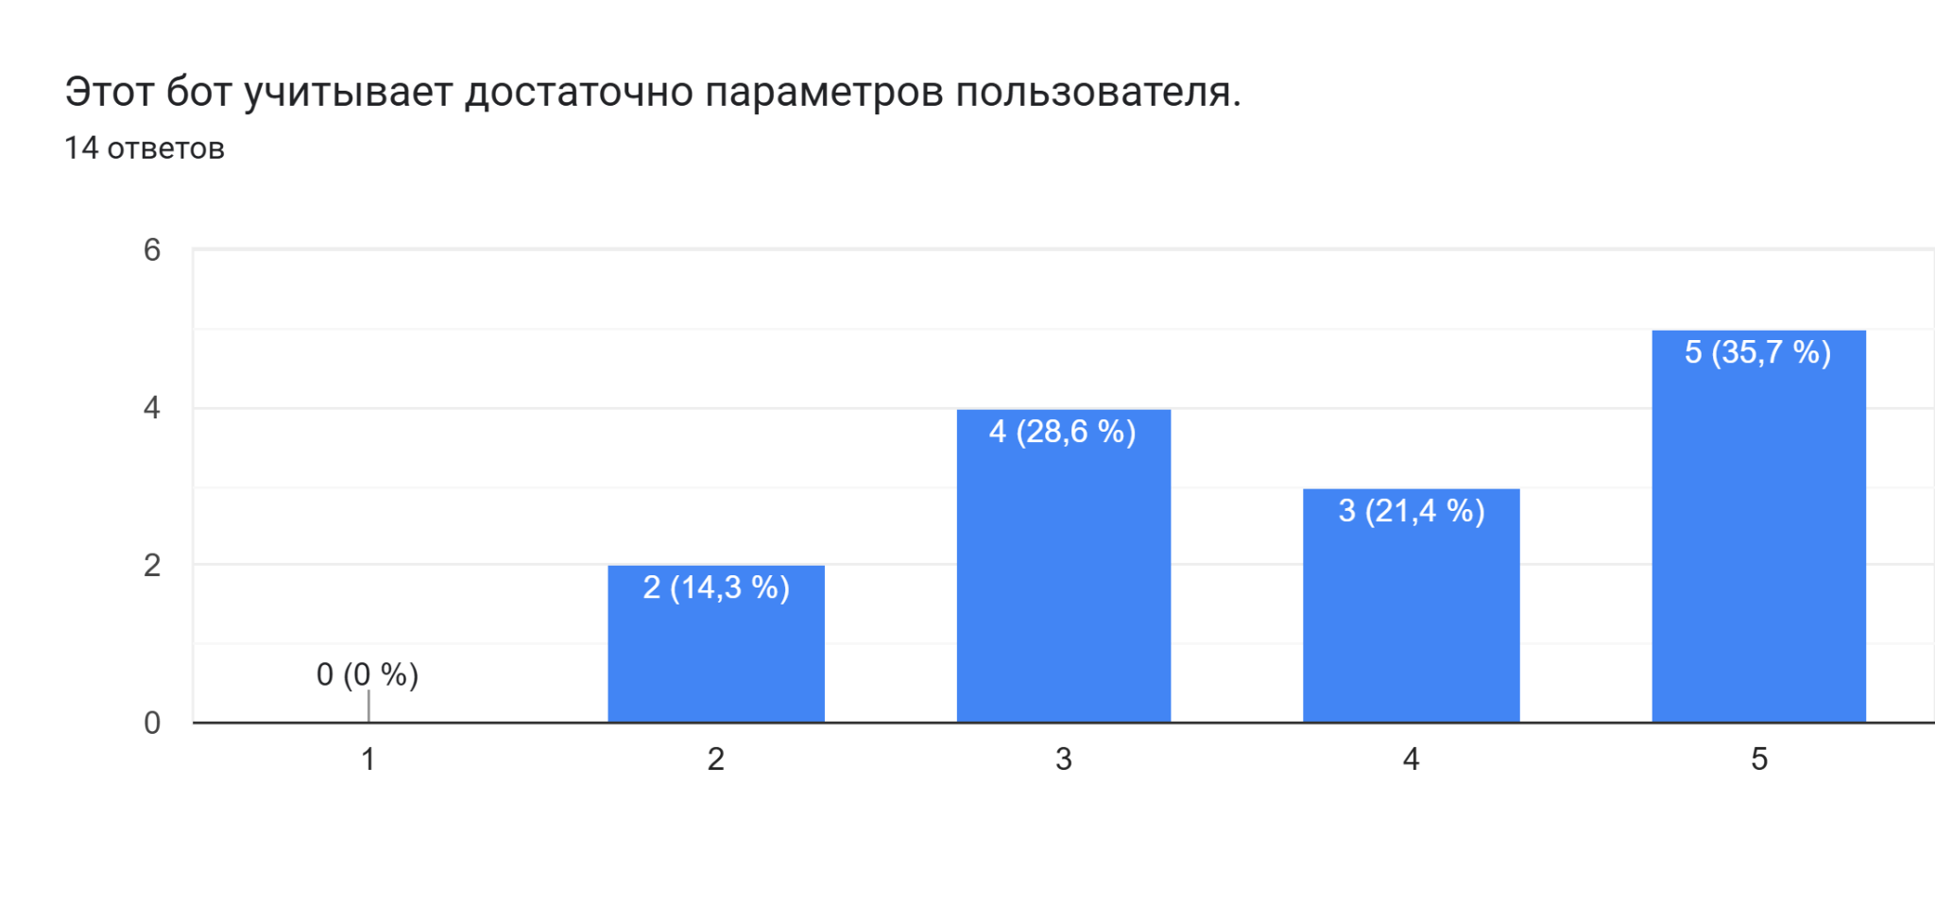
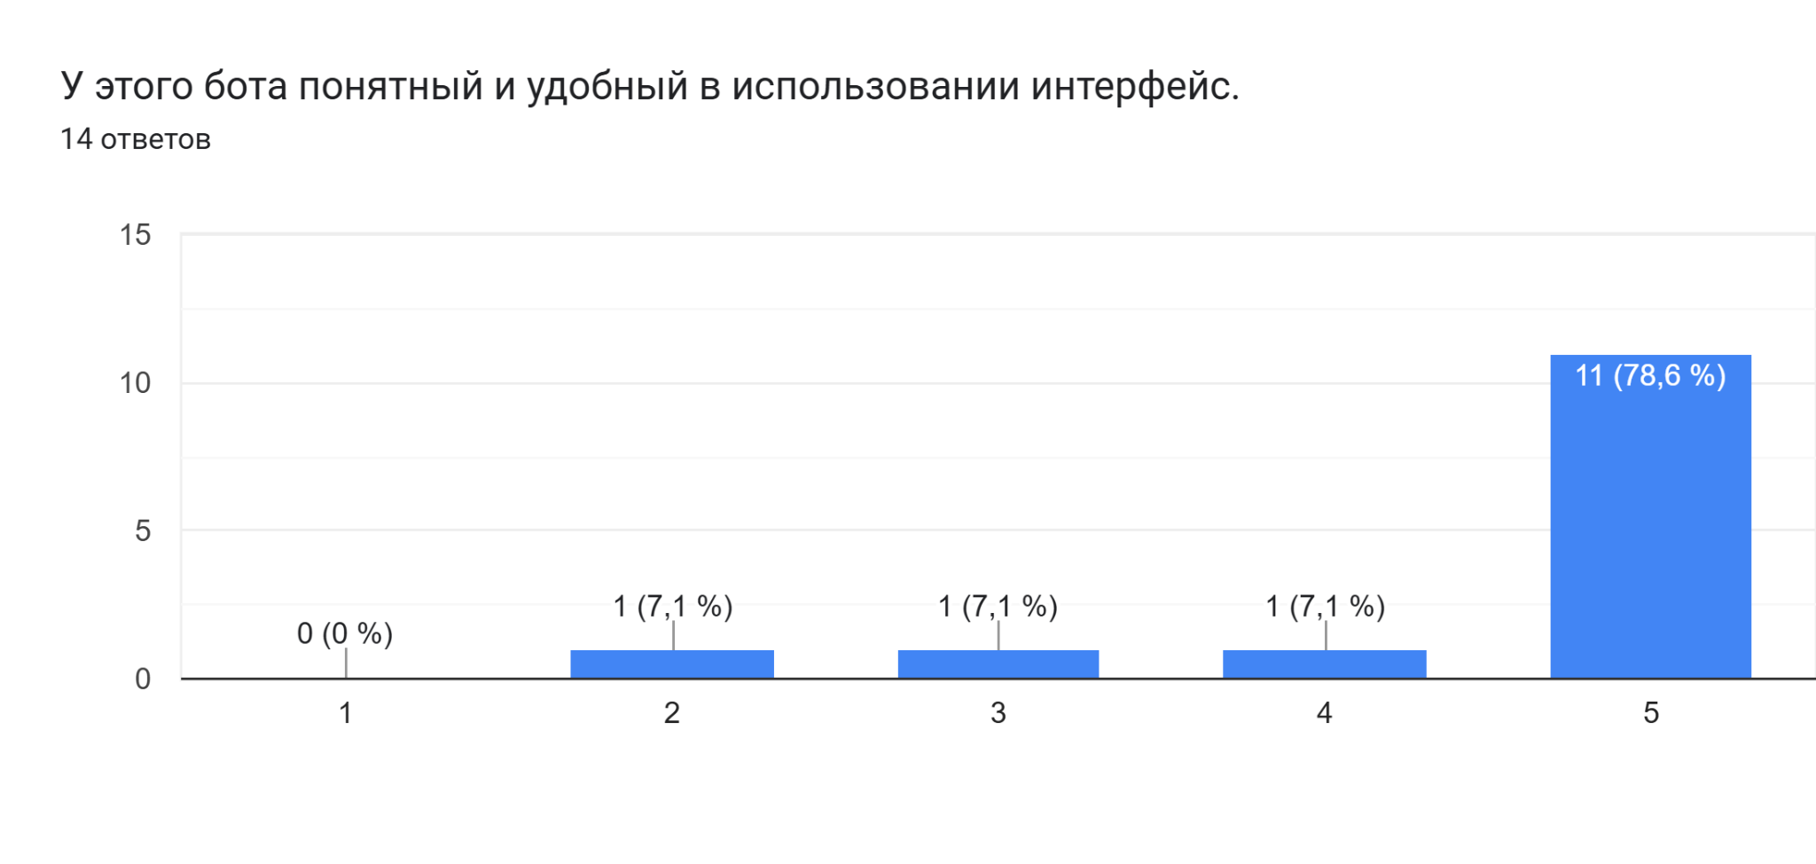
Тестирование продукта - 2 (статистика)

Slide 10
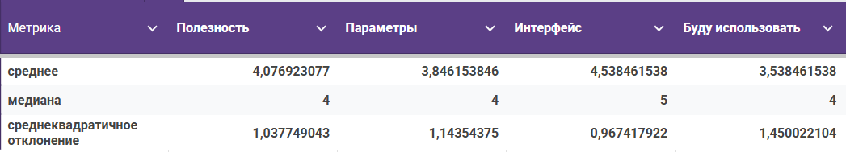
Тестирование продукта - 2 (статистика)

Slide 11
Реализованные после тестирования улучшения
В результате тестирования, которое прошло в 2 этапа (команда тестировщиков + фокус группа), было выдвинуто очень много идей для улучшения. Нам удалось выделить и реализовать наиболее важные из них, остальные мы собираемся учесть в будущем.
Внесенные улучшения:
Формат ответов (без разметки markdown) ;
Список покупок вынесен в отдельное сообщение.
Добавлены рекомендации по количеству приемов пищи и рекомендуемый объем воды в день.
Предпочтения и ограничения разделены как отдельные параметры.
Улучшена работа ограничений и предпочтений (но модель иногда еще галлюцинирует, не учитывая их — над этим еще будем работать)
Добавлено в параметры учет пола м/ж
В пункт выбора физической активности добавлено взаимоисключающее разделение по дням: вместо “1—3” и “3—5” → “1—3” и “4—6”
Для каждого приема пищи добавлена граммовка по продукту
Добавлено полное КБЖУ всех приемов пищи и суммарное КБЖУ в конце дня
Добавлены рекомендации по приемам пищи (количество и время)

Slide 12
Планы на будущее
идеи по оформлению
* В вопросах с вариантами ответа добавить интерактивные кнопки, чтобы не вводить ответ вручную;
* звездочкой помечены наиболее важные, на наш взгляд, улучшения
идеи по содержанию
Предложить замены для продуктов (например, если сейчас не хочу рыбу, то предлагать замену — креветки).
* Список покупок: добавить количество, сколько чего купить
* Добавить предупреждение, что бот не делает никаких медицинских заключений (например, "Бот не заменяет консультацию врача. При наличии заболеваний проконсультируйтесь со специалистом")
Добавить: бюджет/сезон/дефициты, которые необходимо закрыть человеку +добавить возможность задавать сроки похудения (это влияет на % дефицита).
Учитывать время и возможности на готовку.
* Добавить еще параметры, связанные со здоровьем, аллергиями и т.п.

